Slide 1

Báo cáo Công Nghệ Phần Mềm
Chủ đề : Website bán điện thoại
Nhóm sinh viên thực hiện: ( Nhóm 5 )
Trần Minh Quang
Phạm Anh Minh

Slide 2
Mục lục
Chương 1 : Mở đầu
Chương 2 : Công nghệ áp dụng
Chương 3 : Phân tích và đặc tả yêu cầu
Chương 4 : Mô tả cài đặt và quá trình phát triển
Chương 5 : Kết quả thực nghiệm

Slide 3
Chương 1 : Mở đầu
Với thời đại internet phát triển hiện nay, việc mua sắm qua mạng đang là sự lựa chọn hoàn hảo cho mọi người. Các trang mua sắm cũng xuất hiện ngày càng nhiều hơn. Cùng tìm hiểu xem những lợi ích trong việc mua sắm online nhé:

Slide 4
1. Tiết kiệm thời gian
Đối với những người đi làm không có nhiều thời gian rảnh thì việc mua sắm qua mạng thật sự rất tiện lợi. Bạn sẽ chỉ mất khoảng 5 – 10 phút với vài cú click chuột đơn giản để đặt mua một món hàng qua mạng chứ không mất quá nhiều thời gian để vào một cửa hàng gửi xe, vào quầy lựa chọn hàng để mua rồi lại xếp hàng đợi tính tiền.
2. Không tốn công vận chuyển
Tất cả những món hàng mà bạn chọn mua qua các trang mua sắm hầu như đều được shipper vận chuyển đến tận tay của bạn. Bạn không phải lo ngại vì thời tiết quá nắng nóng hay mưa bão, đường nhiều khói bụi, giao thông tắc nghẽn,...
Bạn cũng không phải mất thời gian và công sức để chở những món hàng mà mình đã mua về nhà, nhất là những món hàng lớn, dễ vỡ như tivi, tủ lạnh, máy giặt…
3. Có thời gian nghiên cứu kỹ sản phẩm
Khi mua hàng qua mạng, mỗi sản phẩm mà nhà sản xuất đăng lên đều đi kèm với giá cả, thông số kỹ thuật và đặc tính của nó. Ngồi tại nhà, bạn sẽ có thời gian để nghiên cứu thật kỹ tất cả các yếu tố của sản phẩm trước khi chọn mua.
Còn khi mua trực tiếp tại cửa hàng, siêu thị, bạn sẽ bị chi phối bởi những lời chào mời của nhân viên bán hàng và đôi khi không đưa ra quyết định đúng đắn.

Slide 5
Nắm bắt được nhu cầu của mọi người, nhóm 5 quyết định làm 1 website bán hàng online cho những cửa hàng nhỏ lẻ với các tính năng cốt lõi cần thiết.
Website được xây dựng front-end bằng Angular, back-end là sự kết hợp MySQL và NodeJS để hoàn thiện kết nối và thao tác với cơ sở dữ liệu.

Slide 6
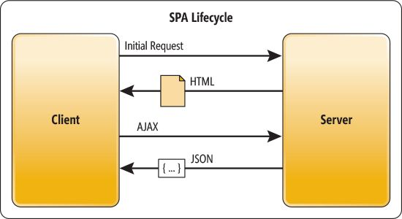
Chương 2 : Công nghệ áp dụng
Single-Page Application (SPA): Đầu tiên khi tải một trang web bất kỳ, SPA sẽ tải một trang HTML đơn, sau đó dựa trên request của người dùng, SPA sẽ tiếp tục tải các HTML khác trong cùng một trang đó mà không cần phải tải lại toàn bộ trang, SPA có thể sử dụng một vài thư viện JavaScript như Angular, ReactJS, VueJS..

Slide 7

Angular là một javascript framework do google phát triển để xây dựng các Single Page Application (SPA) bằng HTML, CSS và TypeScript . Angular cung cấp các tính năng tích hợp cho animation , http service và có các tính năng như auto-complete , navigation , toolbar , menus ,… Code được viết bằng TypeScript , biên dịch thành JavaScript và hiển thị tương tự trong trình duyệt.

Slide 8

Node.js là mã nguồn được xây dựng trên nền tảng Javascript V8 Engine, được sử dụng để xây dựng các ứng dụng web như các trang video clip, các diễn đàn và đặc biệt là các trang mạng xã hội phạm vi hẹp.
Framework Express : Express.js, hay đơn giản là Express, là một framework cho Node.js. Nó được thiết kế để xây dựng ứng dụng web và các API. Express cùng với Node.js cho phép xây dựng một website hoàn toàn với JavaScript.

Slide 9

MySQL là hệ quản trị cơ sở dữ liệu tự do nguồn mở phổ biến nhất thế giới và được các nhà phát triển rất ưa chuộng trong quá trình phát triển ứng dụng. Vì MySQL là hệ quản trị cơ sở dữ liệu tốc độ cao, ổn định và dễ sử dụng, có tính khả chuyển, hoạt động trên nhiều hệ điều hành cung cấp một hệ thống lớn các hàm tiện ích rất mạnh

Slide 10
Chương 3 : Phân tích và đặc tả yêu cầu
3.1 : Thu thập yêu cầu
Với web-site này chúng em hướng đến những cửa hàng kinh doanh hoặc các đại lý bán lẻ với các chức năng cơ bản cần có của 1 web-site bán hàng, giúp họ có thể có một trang web riêng của họ đáp ứng tiêu chí : ngon , bổ , rẻ

Slide 11
3.2 : Phân tích yêu cầu
+ Với người quản lý
Có khả năng quản lý danh sách mặt hàng trên database
Có chức năng tìm kiếm các sản phẩm
Quản lý giỏ hàng của khách hàng
+ Với người tiêu dùng
Thêm những món đồ muốn mua vào giỏ hàng tiện lợi
Dễ dàng tìm ra món đồ mình muốn bằng cách gõ tên mặt hàng

Slide 12
3.3 : Yêu cầu phi chức năng
Giao diện đơn giản, dễ sử dụng, đẹp mắt
Có tính khả mở rộng cao nếu cần nâng cấp
Tương thích được với các nền tảng khác nhau (máy tính, điện thoại)

Slide 13
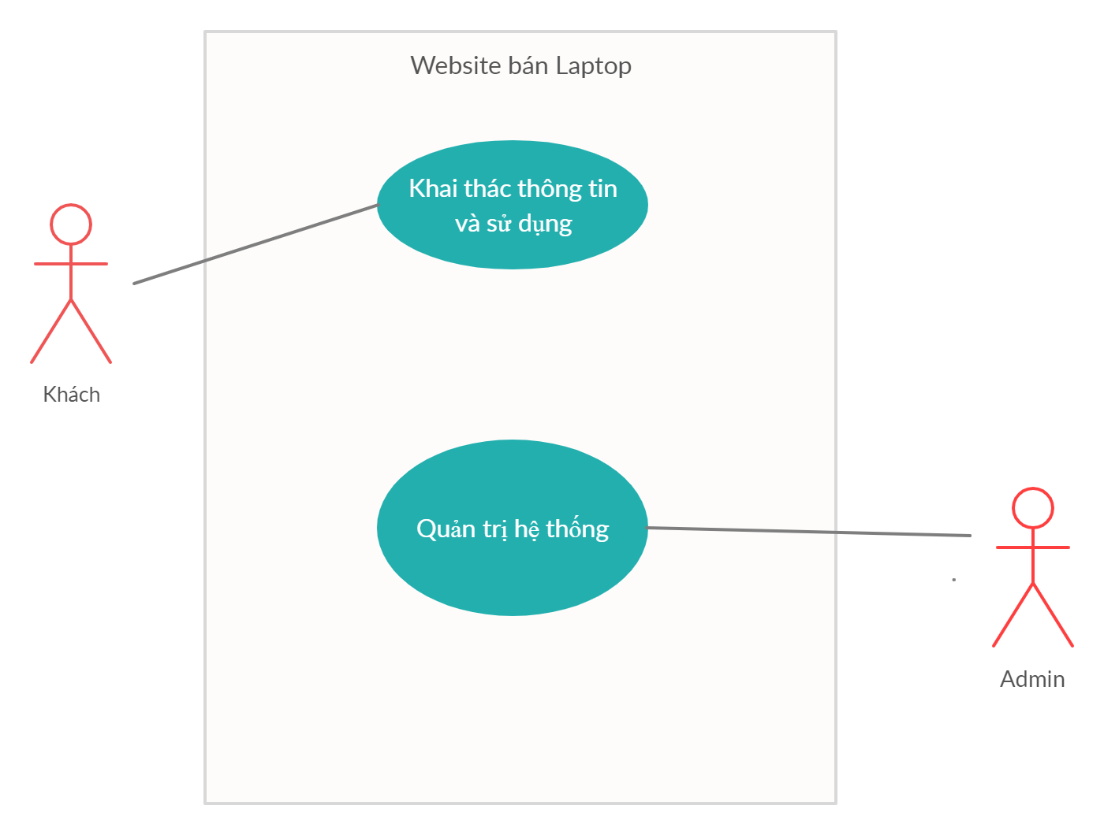
Use case tổng quan

Slide 14
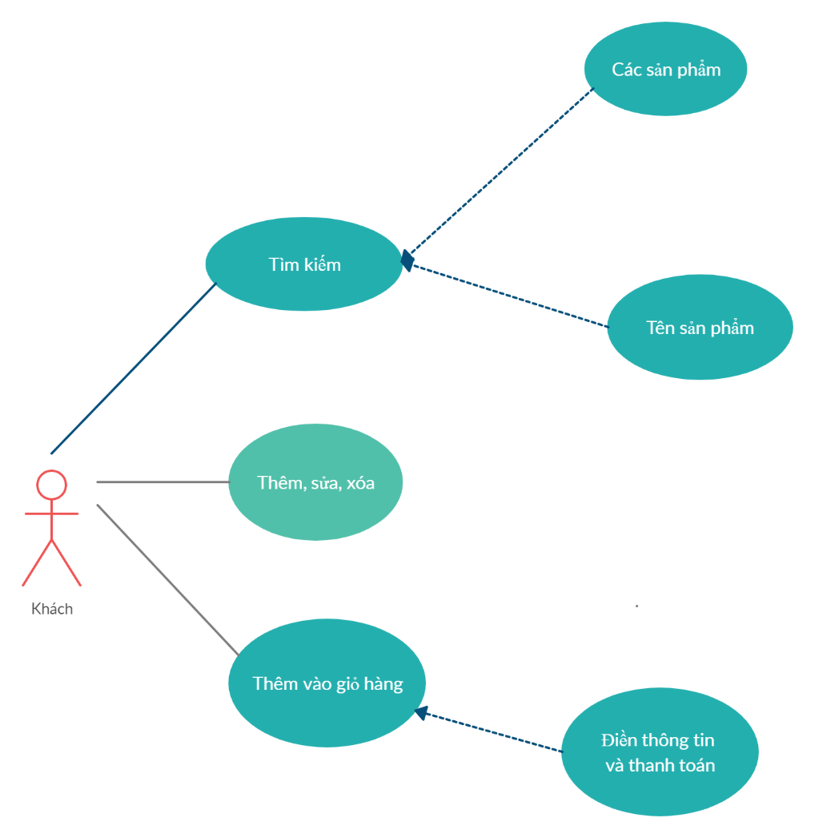
Use case khách

Slide 15
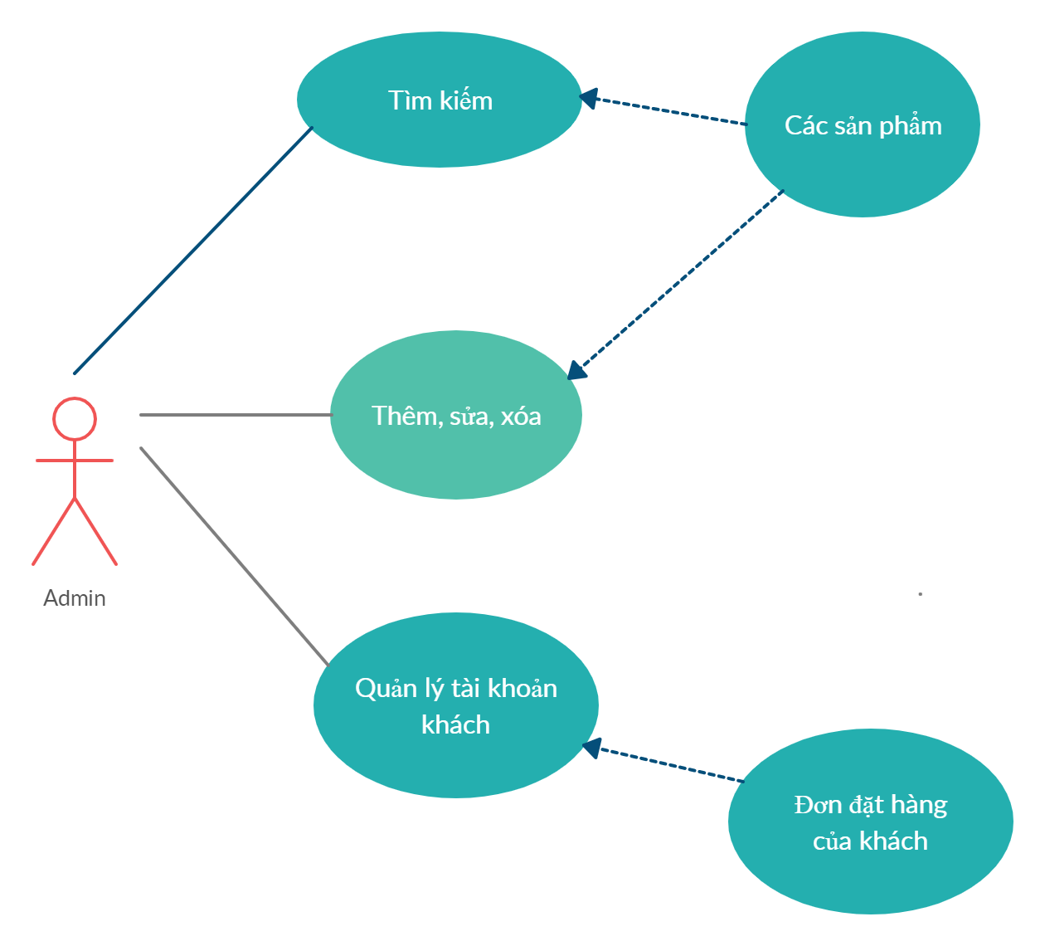
Use case admin

Slide 16
Chương 4 : Mô tả cài đặt và quá trình phát triển
- Để xây dựng và thực hiện yêu cầu bài toán, hệ thống được tách ra làm 2 thành phần, đó là phần client và phần server. Bên client sử dụng Angular. Bên server sử dụng Node.js và hệ quản trị cơ sở dữ liệu MySQL
4.1.1 : Cấu trúc thư mục server
controllers | Các hàm xử lí khi người dùng truy cập các route khác nhau
public | Các file tĩnh chứa các dữ liệu
routes | Khai báo các router cần thiết cho web-site
models/database.js | Kết nối với cơ sở dữ liệu
app.js | Thực hiện các công việc chính server như kết nối database, gọi route
Các file còn lại | Các module cần thiết để xây dựng server

Slide 17
4.1.2 : Thiết kế server
+ Thiết kế cơ sở dữ liệu
+users
users | Lưu id, tên, số điện thoại, địa chỉ của người mua hàng
orders | Lưu thông tin về đơn đặt hàng của khách (ID mặt hàng, ID của user, số lượng, …)
products | Thông tin chi tiết của các sản phẩm được bày bán
userID | Mã số khách hàng
email | Email khách hàng
password | Mật khẩu khách hàng
name | Tên khách hàng
phone | Số điện thoại khách hàng
address | Địa chỉ giao hàng

Slide 18
+ orders
orderCode | Mã đơn đặt hàng
orderDate | Ngày đặt hàng
userID | Mã số khách hàng
productID | Mã số sản phẩm
quantityOrdered | Số lượng sản phẩm được đặt hàng
status | Tình trạng đặt hàng (pending – đang chờ hoặc delivered– đã được giao)

Slide 19
+ products
productID | Mã số sản phẩm
productName | Tên sản phẩm
productBrand | Tên thương hiệu
productScreen, operatingSystem, chip, RAM, battery, frontCamera, backCamera | Các thông số kĩ thuật của sản phẩm
productImage | Hình ảnh sản phẩm
quantityInStock | Số lượng còn lại trong kho
quantityBought | Số lượng máy đã được mua
buyPrice | Giá bán sản phẩm

Slide 20
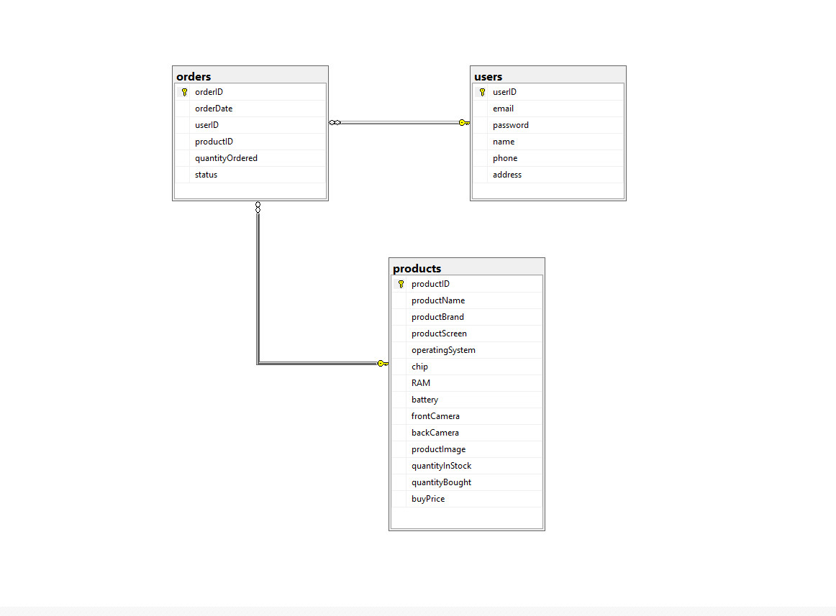
Sơ đồ Diagrams:

Slide 21
4.2.1 : Cấu trúc thư mục client
e2e, karma.conf.js | Chứa các tập tin dành cho mục đích testing
node_modules | Chứa các module cần thiết cho ứng dụng Angular
src | Chứa toàn bộ source code của ứng dụng Angular
.editorconfig | Chứa các cấu hình liên quan đến phần Editor để chỉnh sửa source code
.gitignore | Chứa thông tin những tập tin hoặc thư mục bị ignore không được commit lên Git Repo
angular.json | Chứa cấu hình cho Angular CLI, dùng để build ứng dụng Angular
package.json | Cấu hình cho Node.js module dependencies
package-lock.json | Dùng để lock version cho các Node.js module dependencies
README.md | Thường được sử dụng để cho các hệ thống Git hiển thị thông tin về Git Repo
tslint.json | Cấu hình để kiểm tra lỗi cho các tập tin .ts trong Angular
tsconfig.json | Định nghĩa việc compile cho TypeScript

Slide 22
4.2.2 : Cấu trúc thư mục src
app | Chứa toàn bộ code của ứng dụng Angular
assets | Chứa các file ảnh, CSS, custom JavaScript của ứng dụng Angular
environments | Định nghĩa các tập tin cấu hình cho những môi trường khác nhau
favicon.ico | Icon của ứng dụng
index.html | Trang chủ của ứng dụng
main.ts | Chứa code bootstrapping cho ứng dụng Angular
polyfill.ts | Định nghĩa các chuẩn để ứng dụng có thể chạy được trên mọi trình duyệt
style.scss | Định nghĩa style CSS cho ứng dụng Angular
test.ts | Code để chạy test

Slide 23
4.2.3 : Cấu trúc thư mục app
components | Chứa các thành phần có thể được tái sử dụng nhiều lần
pages | Chứa các trang của website
pipes | Dùng để chuyển đổi dữ liệu để hiển thị lên template cho người dùng có thể hiểu được.
services | Chia sẻ code logic hoặc data để các component có thể dùng chung
models | Khai báo các kiểu dữ liệu tự đĩnh nghĩa được sử dụng trong ứng dụng
app-routing.module.ts | Định nghĩa các routes
app.component.html | Định nghĩa template HTML được liên kết với component gốc AppComponent
app.component.scss | Định nghĩa style SCSS cho component gốc AppComponent
app.component.ts | Định nghĩa logic cho component gốc của ứng dụng.
app.component.spec.ts | Định nghĩa unit test cho component gốc AppComponent
app.module.ts | Định nghĩa module gốc (AppModule), cho Angular biết cách lắp ráp ứng dụng. Ban đầu khai báo AppComponent. Khi thêm nhiều component vào ứng dụng, chúng phải được khai báo ở đây.

Slide 24
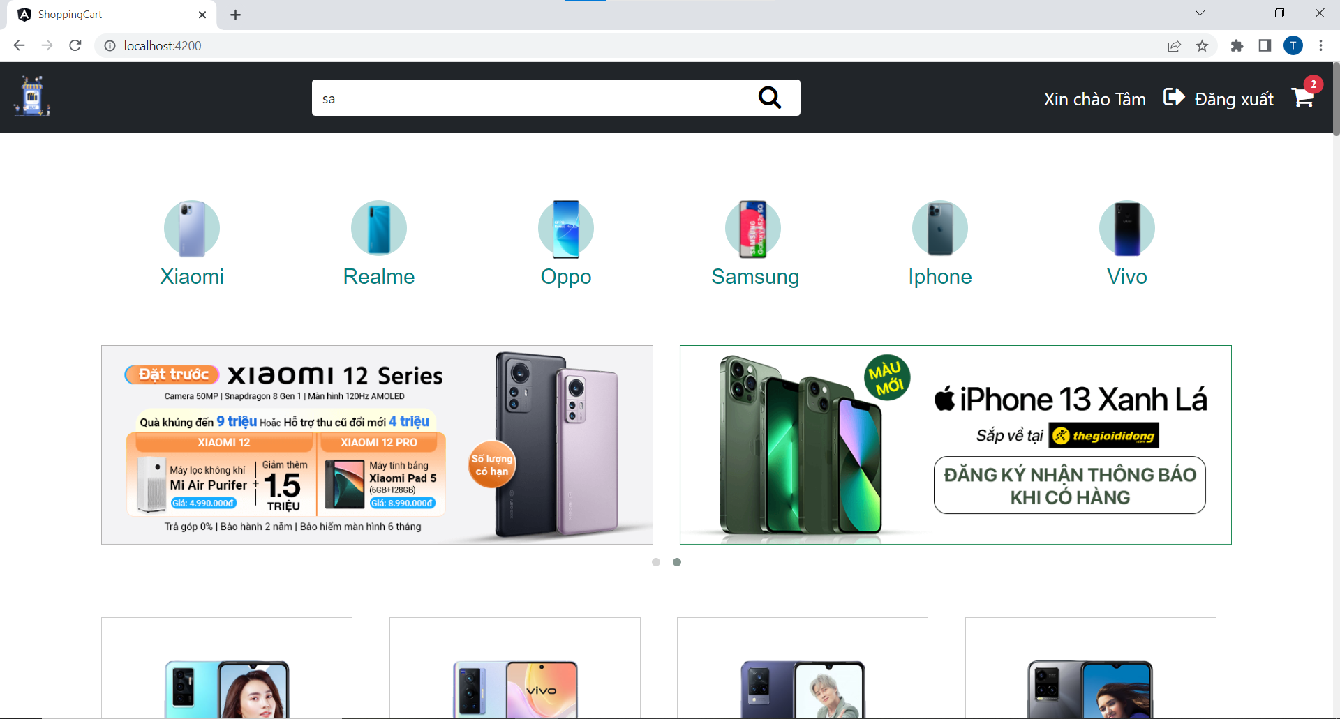
Chương 5 : Kết quả thực nghiệm
Giao diện trang chủ

Slide 25
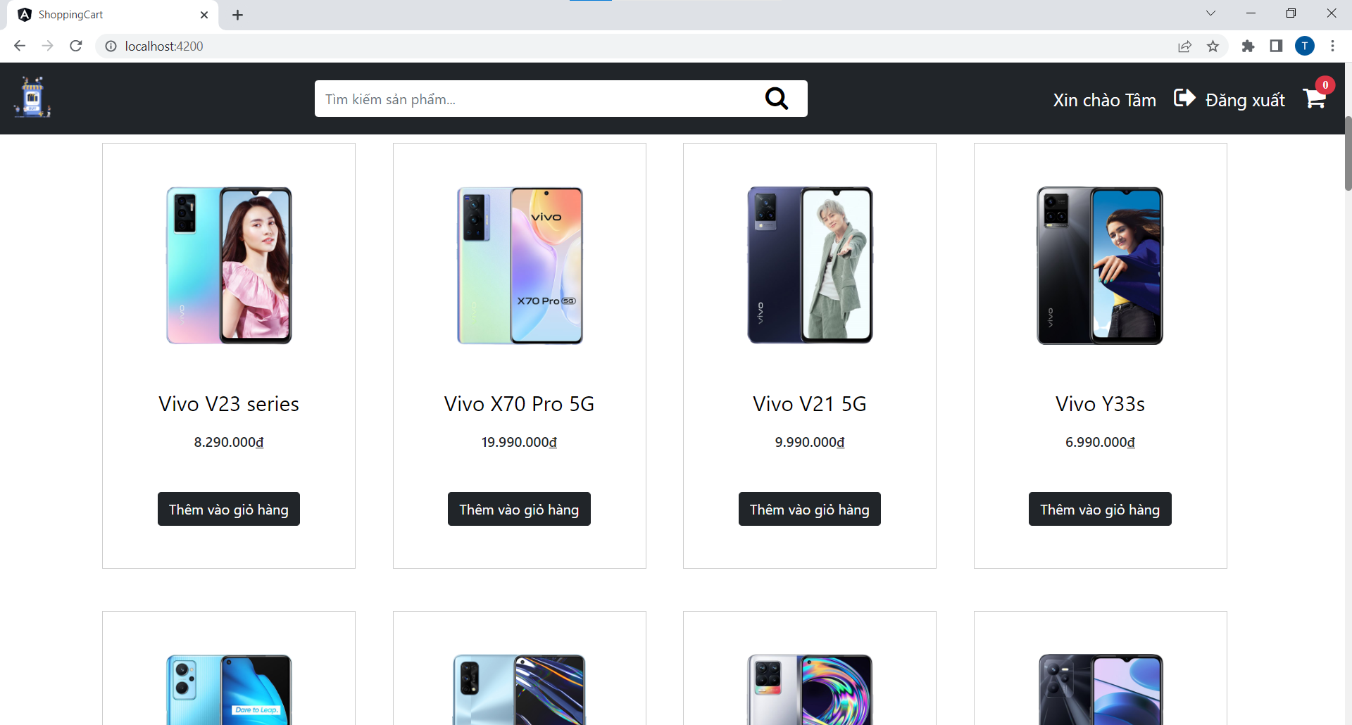
Giao diện trang chủ (tiếp)

Slide 26
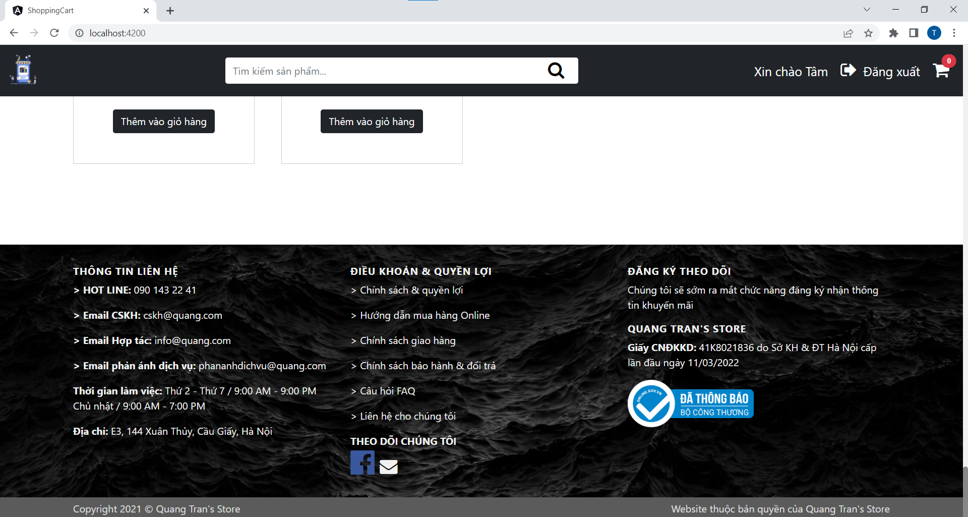
Giao diện trang chủ (tiếp)

Slide 27
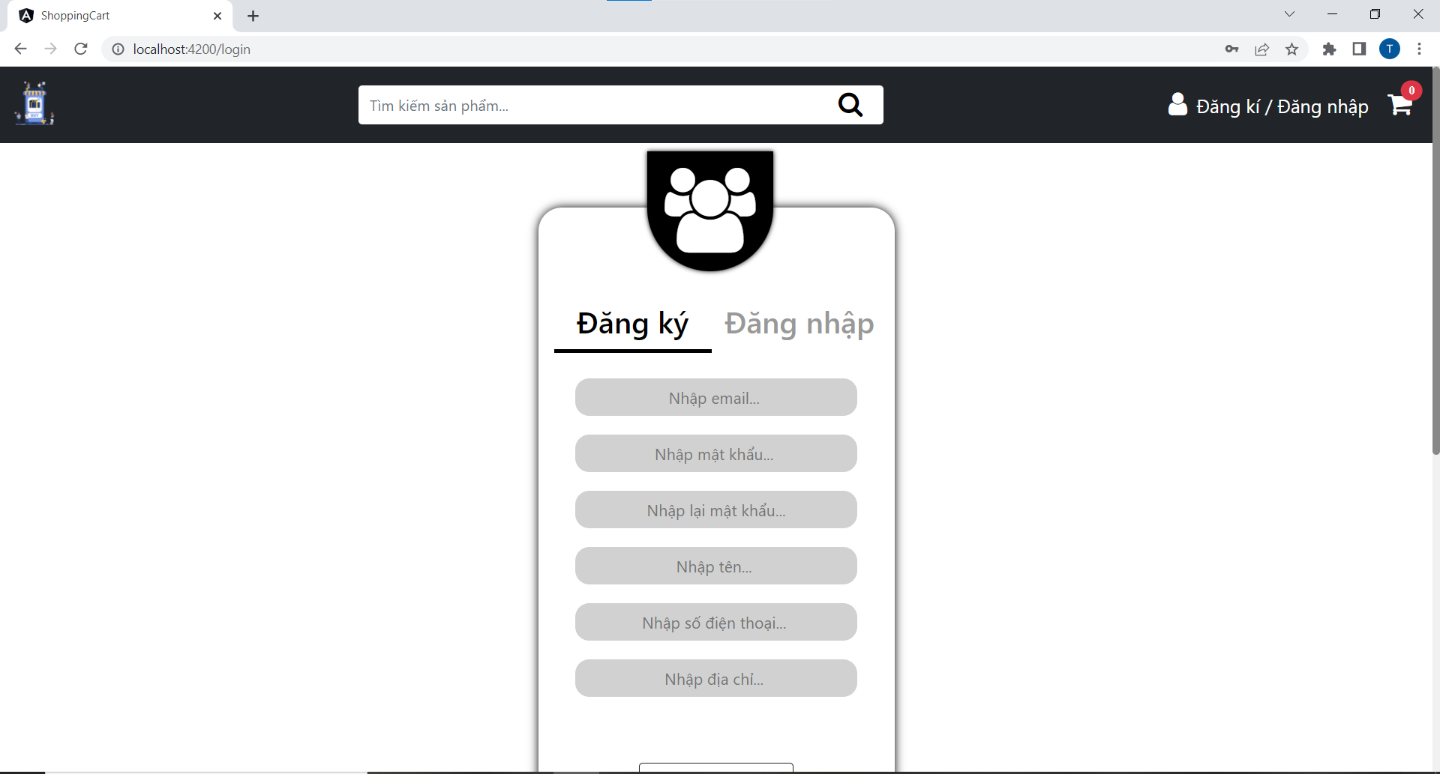
Giao diện đăng ký, đăng nhập

Slide 28
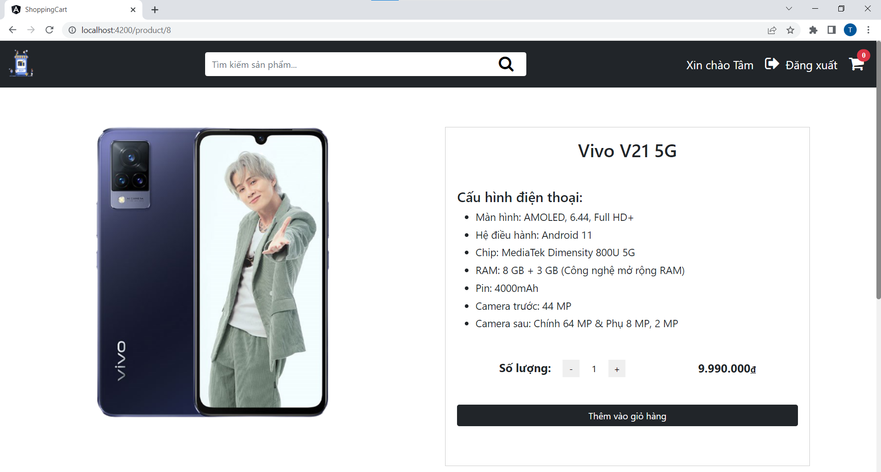
Giao diện trang sản phẩm chi tiết

Slide 29
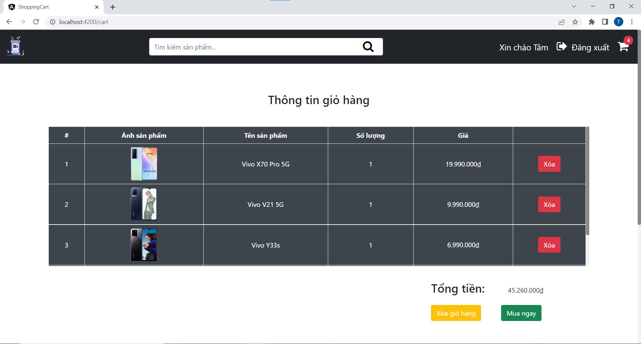
Giao diện giỏ hàng

Slide 30
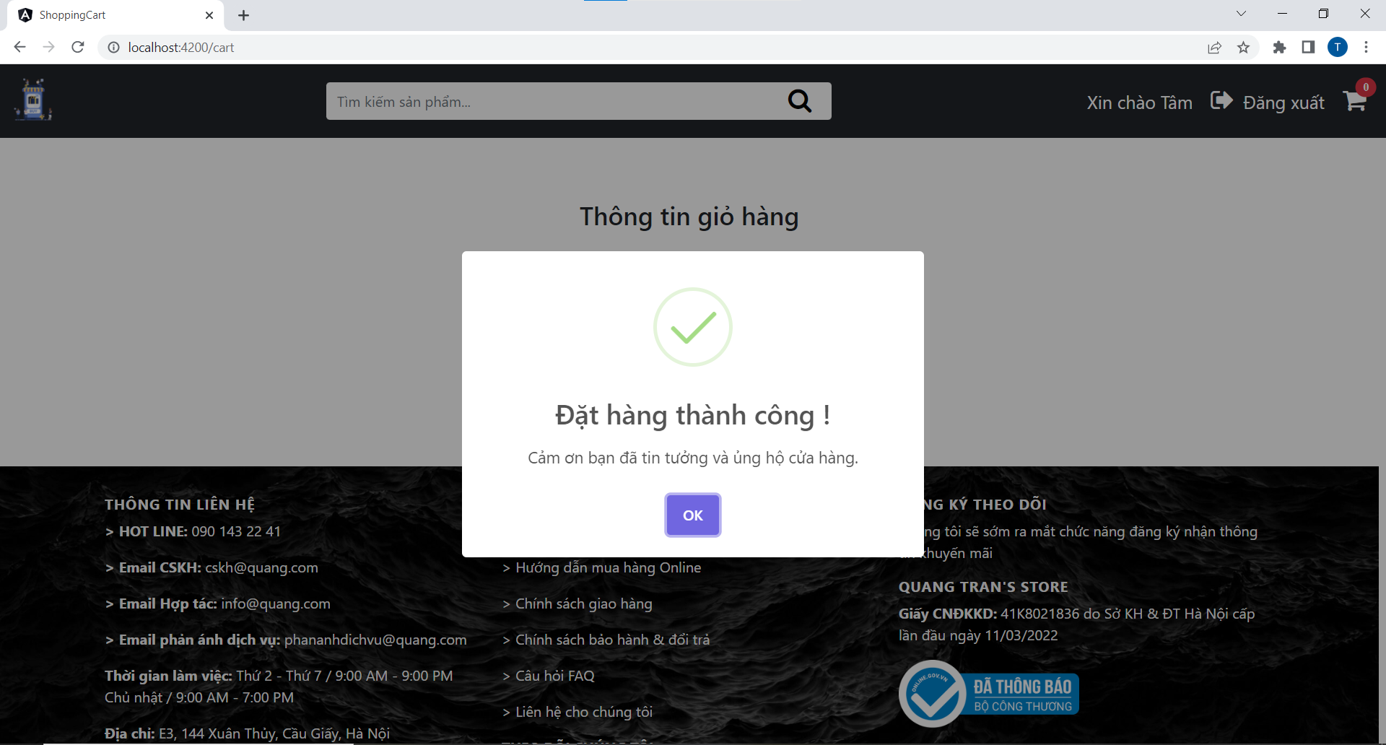
Giao diện khi thanh toán thành công

Slide 31
Link Github : https://github.com/minhquangt/phone-buy

